Slide 1
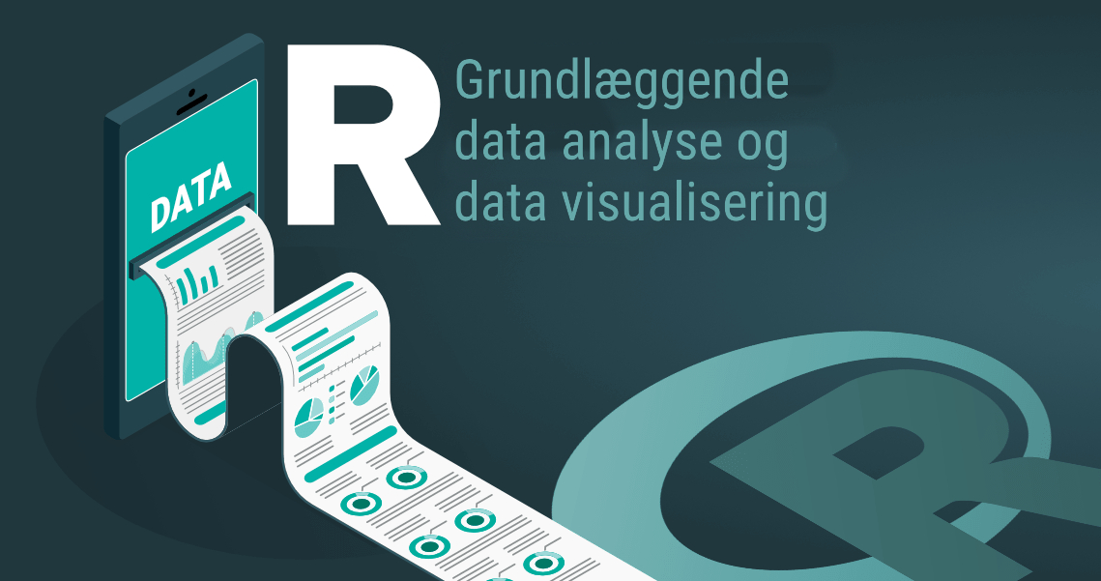
R - Grundlæggende data analyse og data visualisering Lektion 2

Slide 2
Øvelse fra sidst
Find Rstudio konfigurationer og shortcuts
Find shortcuts cheat sheet og prøv nogle shortcuts
Font, tema, zoom
mtcars datasæt
Tænk over et projekt eller emne som kunne være interessant
R - Grundlæggende data analyse og data visualisering Lektion 2

Slide 3
Datatyper og Open Source
Objekter I R
Hvad er en variabel?
Hvad er en funktion?
- reuseable code
- arguments
- output/action
- Lær mere om funktionen I help eller online
R - Grundlæggende data analyse og data visualisering Lektion 2

Slide 4
Datatyper
Hvordan finder vi datatypen?
Logical
Integer
Numeric
Character
Complex
  Numeric og konstant
R - Grundlæggende data analyse og data visualisering Lektion 2

Slide 5
Datastrukturer
Vector (vektor)
  samling af data af én type
List (liste)
  vektor med forskellige typer
Matrix (matrice)
  to dimensioner
Array (sekvens)
  flere dimensioner
Factor (faktor)
  vektor med oversigt over unikke værdier
Dataframe (dataframe)
  matrix med forskellige typer data
R - Grundlæggende data analyse og data visualisering Lektion 2

Slide 6
Mangelfuldt data
NA
NaN
NULL
Håndtering af NA
R - Grundlæggende data analyse og data visualisering Lektion 2

Slide 7
Særlige typer data
JSON
Yaml
XML
R - Grundlæggende data analyse og data visualisering Lektion 2

Slide 8
Øvelser
Se scriptet scripts/lektion_2.R på https://github.com/JulianUmbhau/R_aftenskole
R - Grundlæggende data analyse og data visualisering Lektion 2

